Slide 1
ВЗАЄМОДІЯ З ПРИРОДОЮ У ПРОЄКТНІЙ ДІЯЛЬНОСТІ ШКОЛЯРІВ
Санковська І.М., викладачка кафедри
дошкільної і початкової освіти ІПО КУБГ

Slide 2
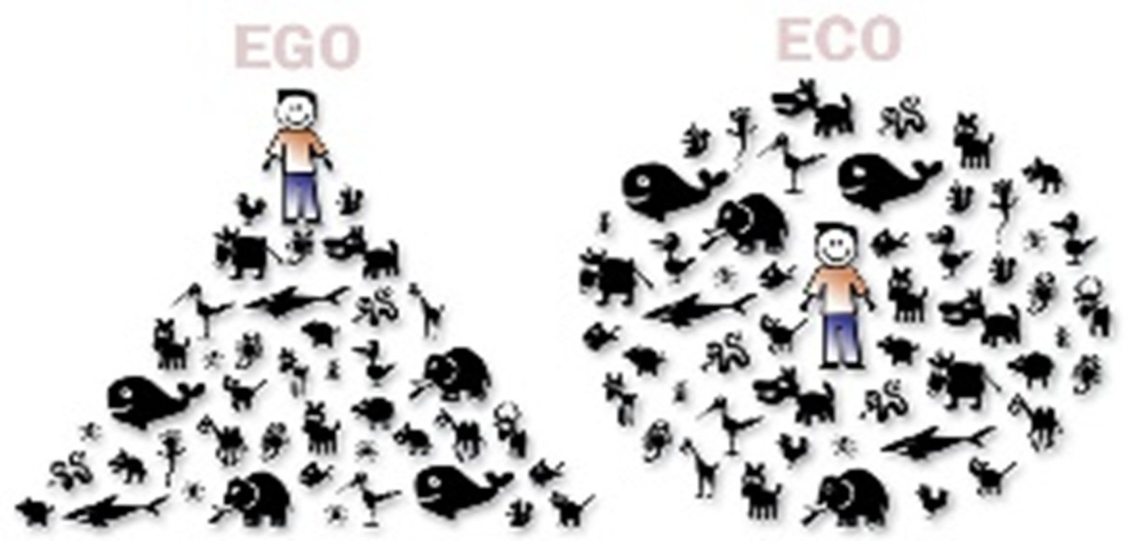
ПІДХОДИ ДО ВЗАЄМОДІЇ З ПРИРОДОЮ
антропоцентричний екоцентричний

Slide 3
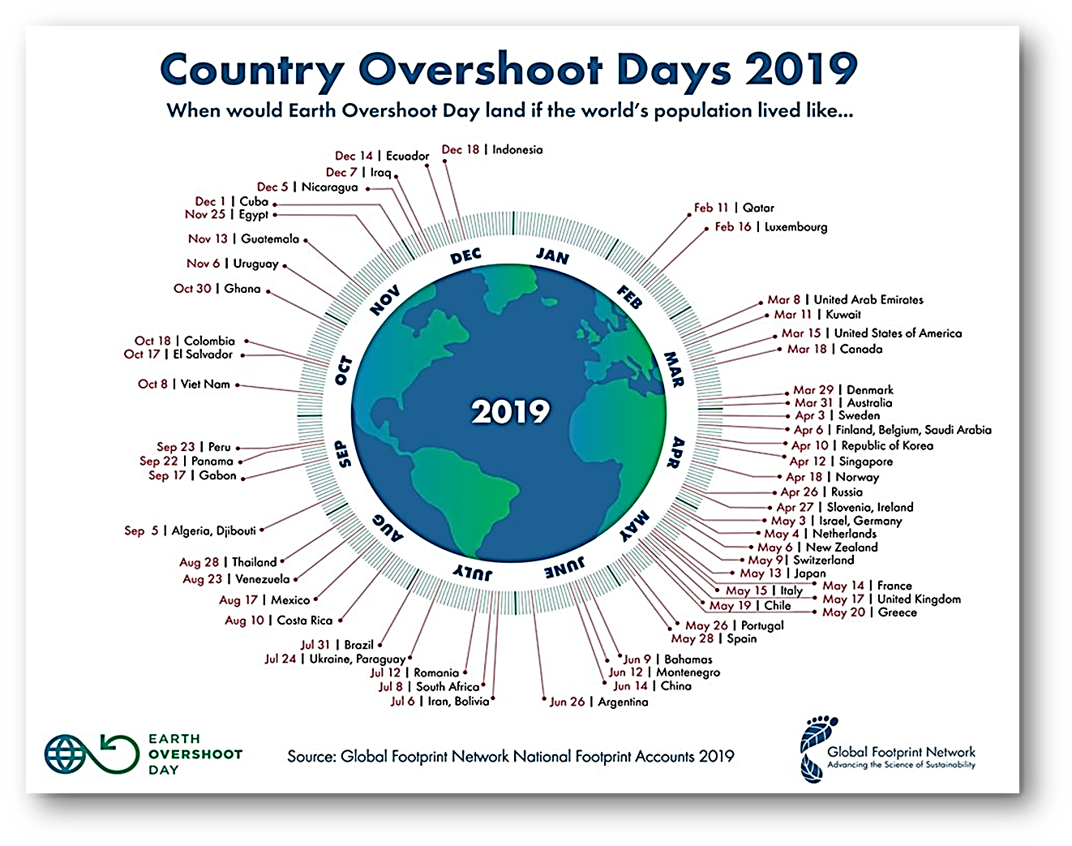
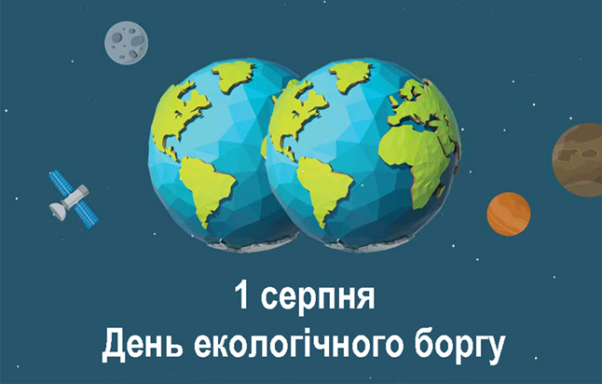
Світовий день екоборгу 2019

Slide 4
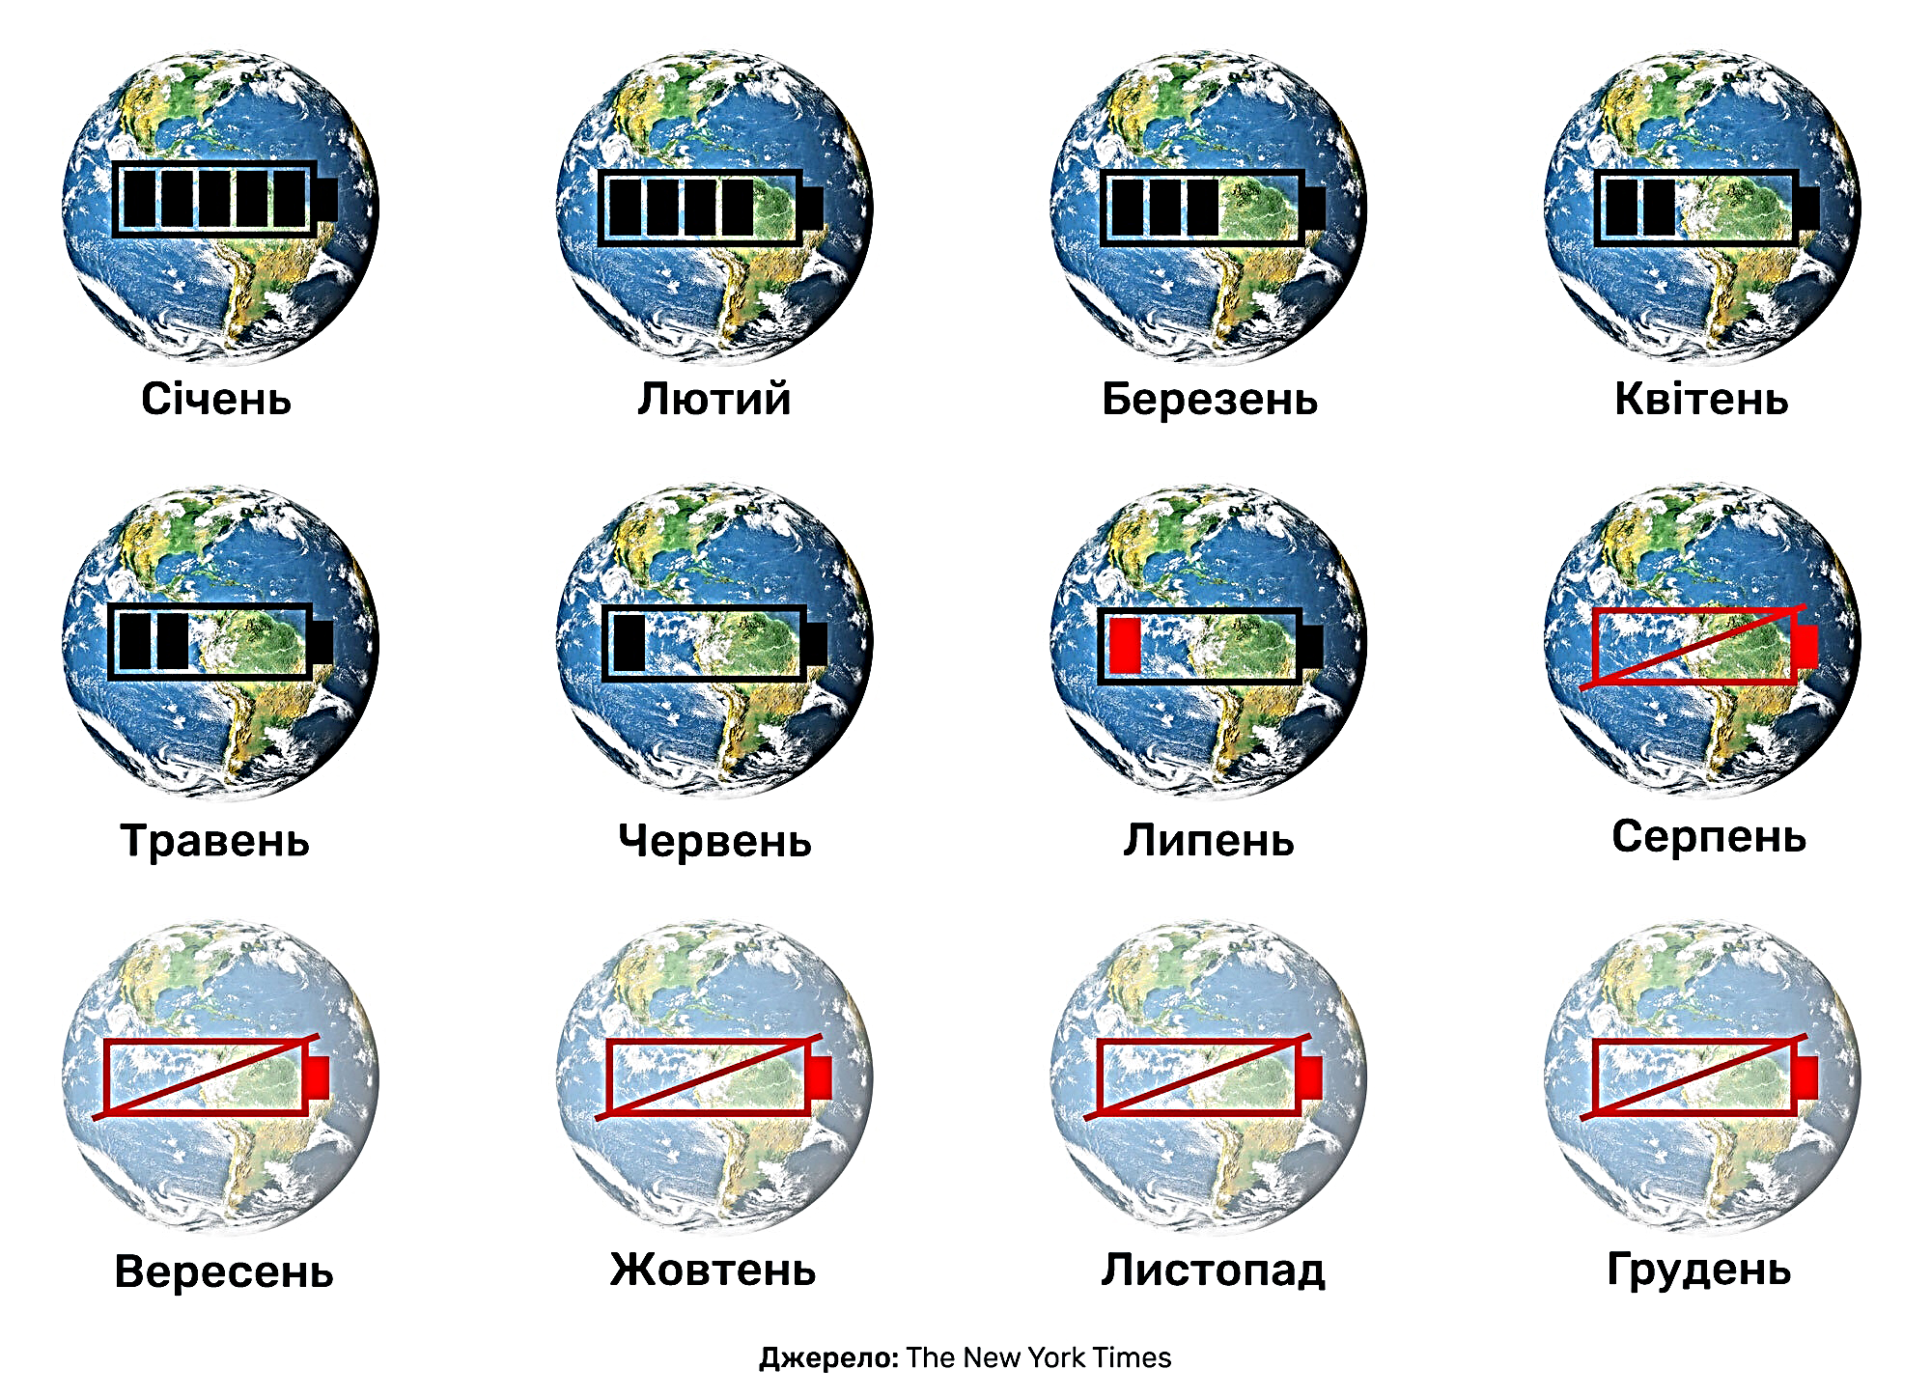
20….
1
2
3
4

Slide 5
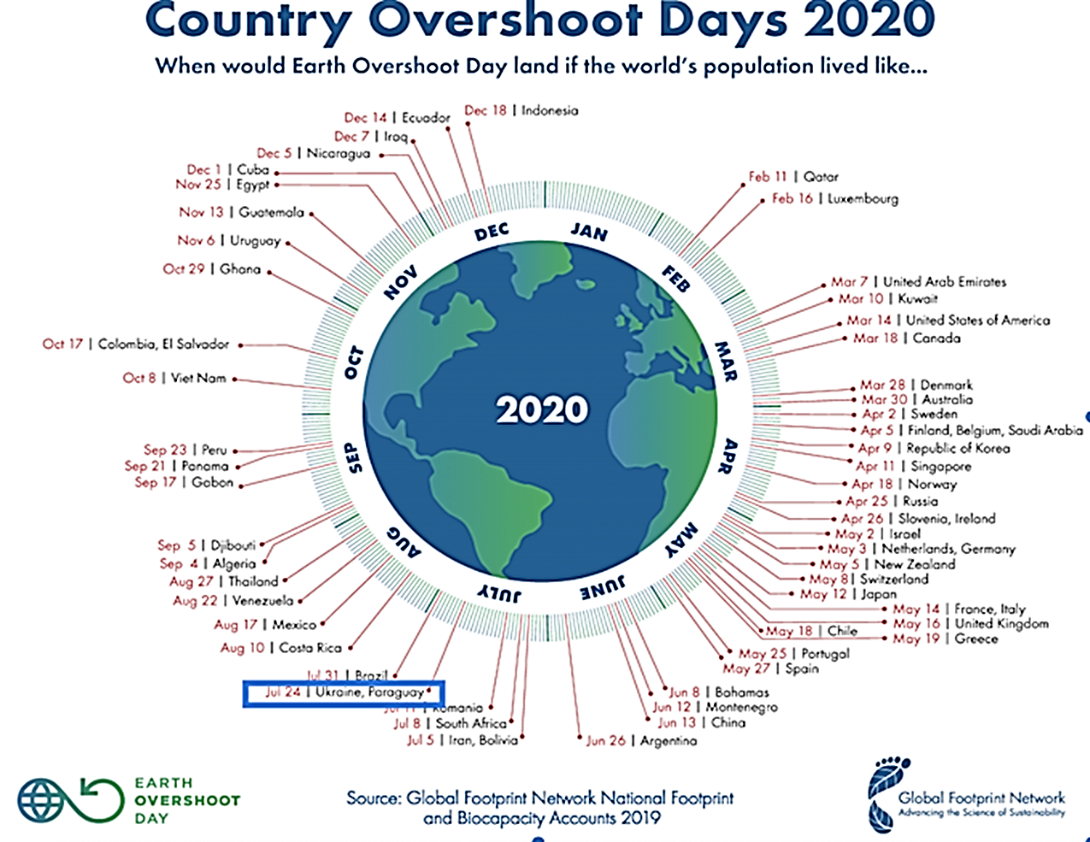
Світовий день екоборгу 2020
24 липня

Slide 6
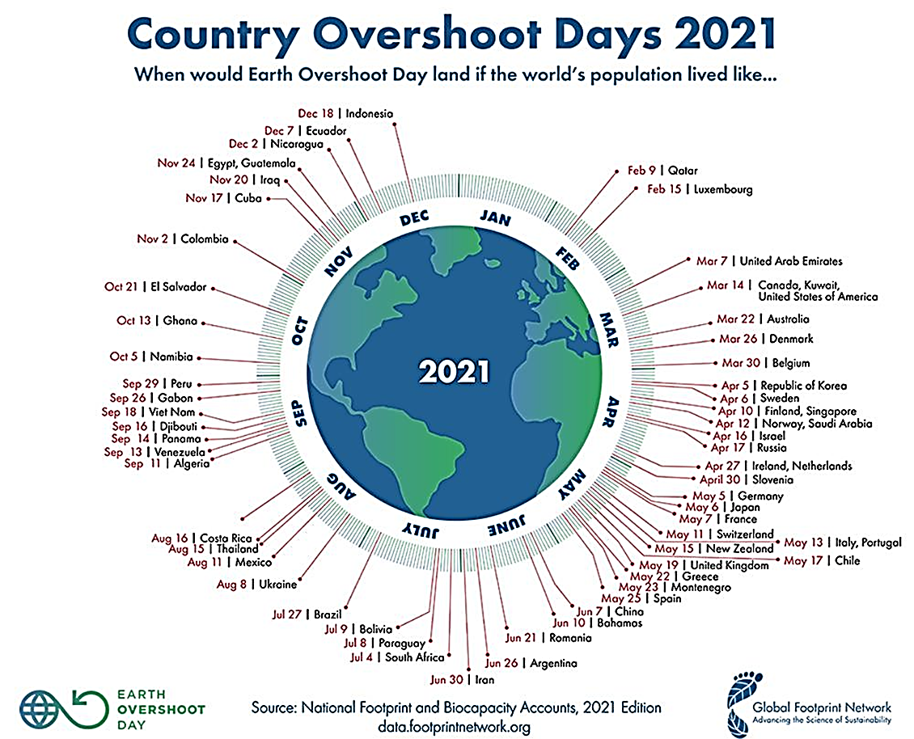
Світовий день екоборгу 2021
8 серпня

Slide 7
Пріоритети України

Slide 8
- розумно споживати різноманітні ресурси (воду, електроенергію тощо), - сортувати відходи, - максимально відмовитися від пластику, - зменшити споживання м’яса, - відмовитися від одноразових речей, товарів, упаковки, - пересуватися екотранспортом, - висаджувати дерева та доглядати за ними, - компостувати органічні відходи
КРОКИ:

Slide 9
Запишіть/озвучте top 5
особистих життєвих цінностей/пріоритетів:

Slide 10
ДІЯЛЬНІСТЬ ПЕДАГОГА:
- має ОСОБИСТУ систему цінностей;
- екоцінність, яку «доносить» педагог до дитини,
є для НЕЇ/НЬОГО особистою цінністю;
- ВМІЄ використовувати інтерактивні технології
навчання і виховання.

Slide 11
Екологічні цінності:
1) життя, людське життя - як найвища екологічна цінність; 2) знання про основні екосистеми Землі та їх взаємодію; 3) критичне розуміння важливості обмеження власних потреб;
4) дбайливе ставлення до довкілля через розвиток
еконавичок та компетенцій; 5) емоційний відгук на красу природи.

Slide 13
ПРО

Slide 14
У

Slide 15
ДЛЯ

Slide 16
ПРО
У
ДЛЯ

Slide 17
Де діти цього навчаються? На прикладі дорослих: - педагоги дотримуються норм екологічної поведінки на
уроках і перервах – діти наслідують зразки,
- у батьків та значущих дорослих, що
демонструють дружнє ставлення до довкілля у
побуті своїми діями; діти вдаються до повторення
Через інтерактивні методики та вправи, ігри, дослідний майданчик, проєкти, екскурсії у природу тощо.

Slide 18
Необхідні умови:
- орієнтованість на вікові особливості дітей (доступність виконуваних дій),
- організованість процесу (продумані питання/вправи/заходи),
- емоційний відгук (звернення до чуттєвого
досвіду дітей),
- здійснення спільної діяльності,
- поєднання пізнання та спілкування учасників взаємодії між собою.

Slide 19
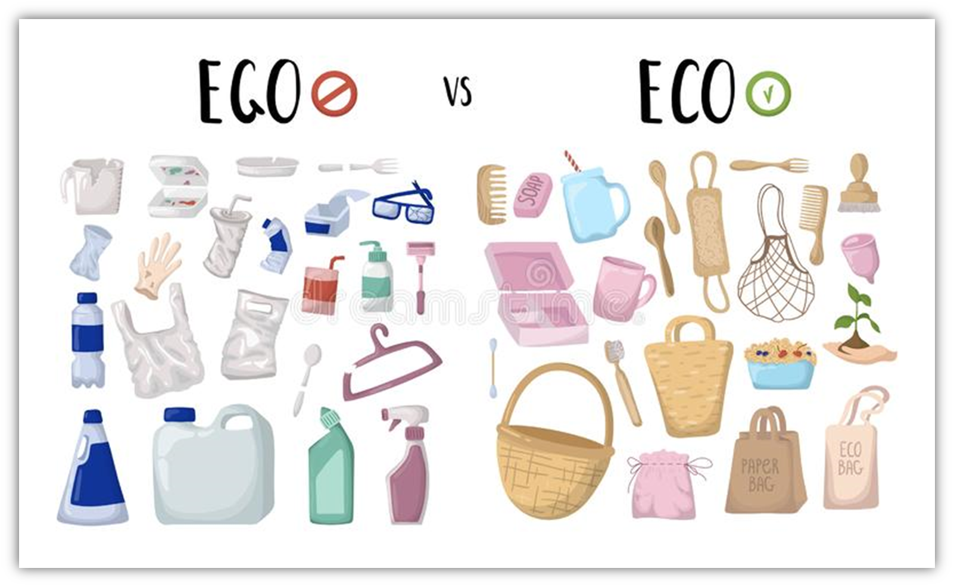

Slide 20
ПРОБЛЕМА
ПЛАН
2020
2020
1
1
2
2
ПОШУК
ІНФОРМАЦІЇ
ПРАКТИЧНА
ДІЯЛЬНІСТЬ
2020
1
2
2021
1
2
2021
ПРОДУКТ
ПРЕЗЕНТАЦІЯ
2021
1
2
1
2

Slide 21
ПРОБЛЕМА (ВИБІР ТЕМИ)
20….
1
2
3
4
1 ЕТАП

Slide 22
ПЛАНУВАННЯ ДІЯЛЬНОСТІ
20….
1
2
3
4
2 ЕТАП

Slide 23
ІДЕЇ, ГІПОТЕЗИ
ПЛАНИ (основні та допоміжні)
2020
2020
1
2
1
2
П
О
Р
Т
Ф
О
Л
І
О
2020
1
2
2021
1
2
2021
2021
1
2
1

Slide 24
ПОШУК ІНФОРМАЦІЇ
3 ЕТАП
20….
1
2
3
4

Slide 25
ПРАКТИЧНА ДІЯЛЬНІСТЬ
4 ЕТАП
20….
1
2
3
4

Slide 26
ІДЕЇ, ГІПОТЕЗИ
ПЛАНИ (основні та допоміжні)
2020
1
2
2020
1
2
П
О
Р
Т
Ф
О
Л
І
О
ВСЯ ЗІБРАНА
ІНФОРМАЦІЯ
Результати всіх
досліджень
(робочі матеріали)
2020
1
2
2021
1
2
2021
2021
1
2
1

Slide 27
ПОРТФОЛІО, ПРОДУКТ (РЕЗУЛЬТАТ)
5 ЕТАП
20….
1
2
3
4

Slide 28
ПРЕЗЕНТАЦІЯ ПРОДУКТУ (РЕЗУЛЬТАТУ)
6 ЕТАП
20….
1
2
3
4

Slide 29
ІДЕЇ, ГІПОТЕЗИ
ПЛАНИ (основні та допоміжні)
2020
1
2
2020
1
2
П
О
Р
Т
Ф
О
Л
І
О
ВСЯ ЗІБРАНА
ІНФОРМАЦІЯ
Результати всіх
досліджень
(робочі матеріали)
2020
2021
1
2
1
2
ПРОДУКТ
(ескізи, чернетки)
ПРЕЗЕНТАЦІЯ
(ділова гра,
конференція,
екскурсія,
реклама,
змагання,
вистава,
ІТ-демонстрація)
2021
2021
1
2
1

